Slide 1





Програмна система для купівлі та продажу житла
Виконав: ст. гр. ПЗПІ-21-1 Саламатов О.В.
Керівник: к. т. н., доц. ПІ Афанасьєва І.В.
10 червня 2025

Slide 2
Мета роботи
Мета роботи:
Створити зручне цифрове середовище для взаємодії між учасниками ринку нерухомості — продавцями та покупцями житла
Актуальність роботи:
Цифровізація ринку нерухомості
Зростаючою кількістю учасників ринку
Недоліки існуючих платформ
2

Slide 3
Аналіз проблеми (аналіз існуючих рішень)
Досліджені конкуренти:
OLX Нерухомість
DOM.RIA
Виявлені прогалини у наявних рішеннях:
Відсутність повного циклу угоди в межах платформи
Перевантаженість інтерфейсу та складність навігації
Платний доступ до частини функцій
Відсутність аналітики або персоналізованих рекомендацій
Відсутність точної інтерактивної мапи
3

Slide 4
Постановка задачі та опис системи
Постановка задачі:
Розробити програмну системи для підтримки процесів купівлі та продажу житла
Очікувані результати:
Реалізація веб-системи з реєстрацією, розміщенням та пошуком оголошень
Інтерактивна мапа, фільтрація, особистий кабінет і чат
Автоматизована оцінка об’єктів і рекомендації для користувачів
Багаторівнева архітектура з безпечною авторизацією та зручним UI
Тестованість програмної системи
4

Slide 5
Вибір технологій розробки
Вибрані технології:
ASP.NET Core MVC, .NET 9
Bootstrap 5
MS SQL Server
Openrouteservice API, OpenStreetMap API
5

Slide 6
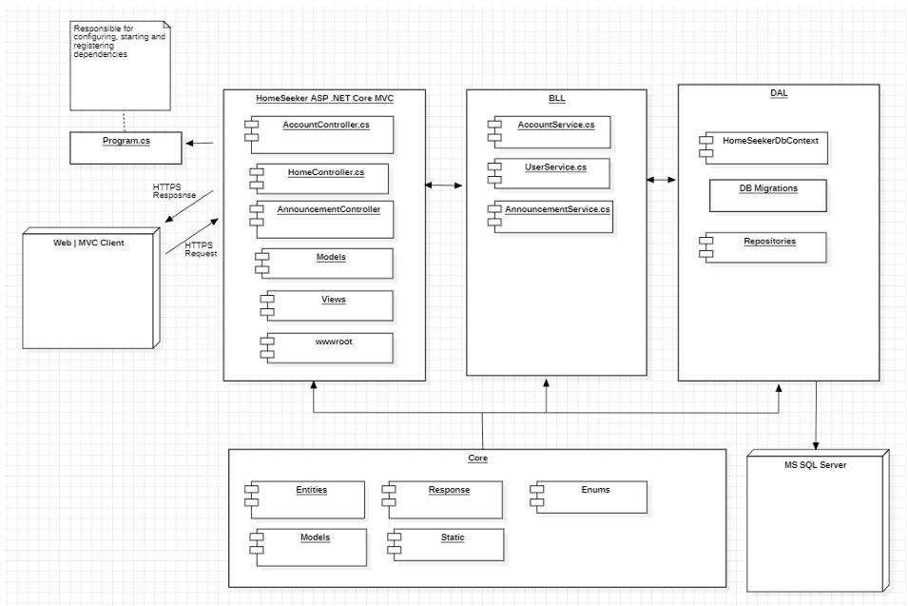
Архітектура створенного програмного забезпечення
6

Slide 7



Опис програмного забезпечення, що було використано у дослідженні
Проєкт реалізовано за багаторівневою архітектурою (Presentation, BLL, DAL, Core)
Використано підхід Code First з автоматичними міграціями бази даних
Забезпечено розділення відповідальностей, тестованість та масштабованість
Розробка велась у середовищі Visual Studio
Тестування і відлагодження виконувались через Swagger та логування в ASP.NET Core
Мови програмування та фреймворки:
7

Slide 8
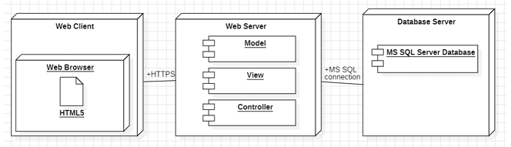
Дизайн системи
Структура рішення проєкту
📁 BLL
└─📁 Services
📁 Core
├─📁 Entities
├─📁 Enums
├─📁 Models
├─📁 Response
└─📁 Static
📁 DAL
├─📁 Migrations
└─📁 Repositories
📁 HomeSeeker
├─📁 Properties
├─📁 wwwroot
├─📁 Controllers
├─📁 Models
└─📁 Views
8

Slide 9
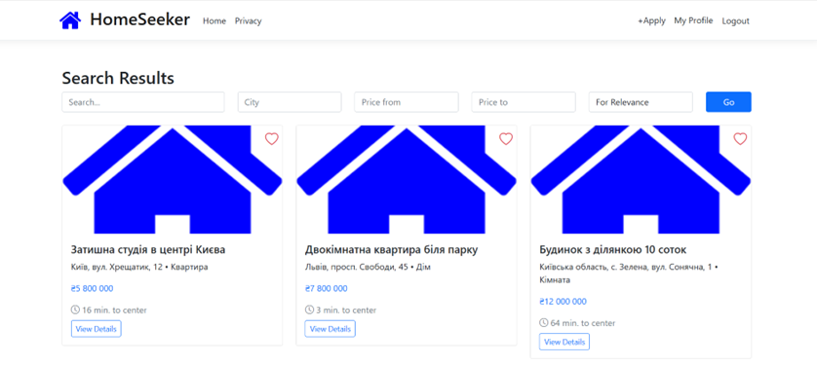
Приклад реалізації
var coords = features[0].GetProperty("geometry").GetProperty("coordinates");
(double cityLon, double cityLat) = (coords[0].GetDouble(), coords[1].GetDouble());
var body = @$"{{
""locations"": [
[{adLon.Value.ToString(CultureInfo.InvariantCulture)}, {adLat.Value.ToString(CultureInfo.InvariantCulture)}],
[{cityLon.ToString(CultureInfo.InvariantCulture)}, {cityLat.ToString(CultureInfo.InvariantCulture)}]
],
""metrics"": [""duration""]
}}";
var request = new HttpRequestMessage(HttpMethod.Post, "https://api.openrouteservice.org/v2/matrix/driving-car");
request.Headers.Add("Authorization", apiKey);
request.Content = new StringContent(body, System.Text.Encoding.UTF8, "application/json");
Фрагмент коду для розрахунку часу від об’єкта до центра міста
9

Slide 10
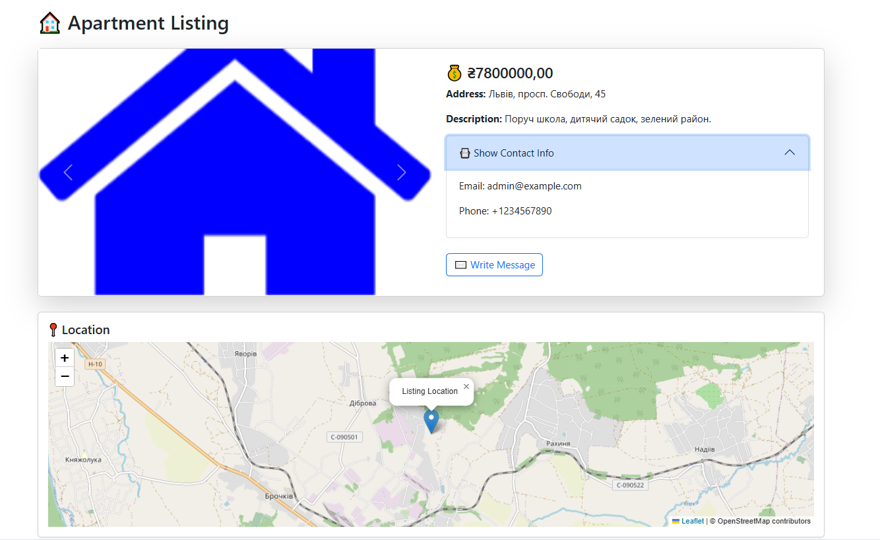
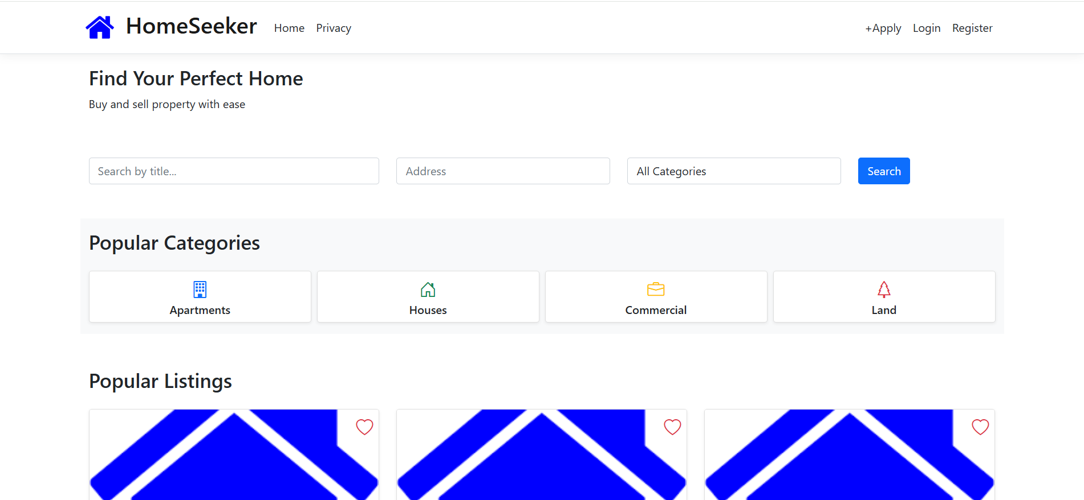
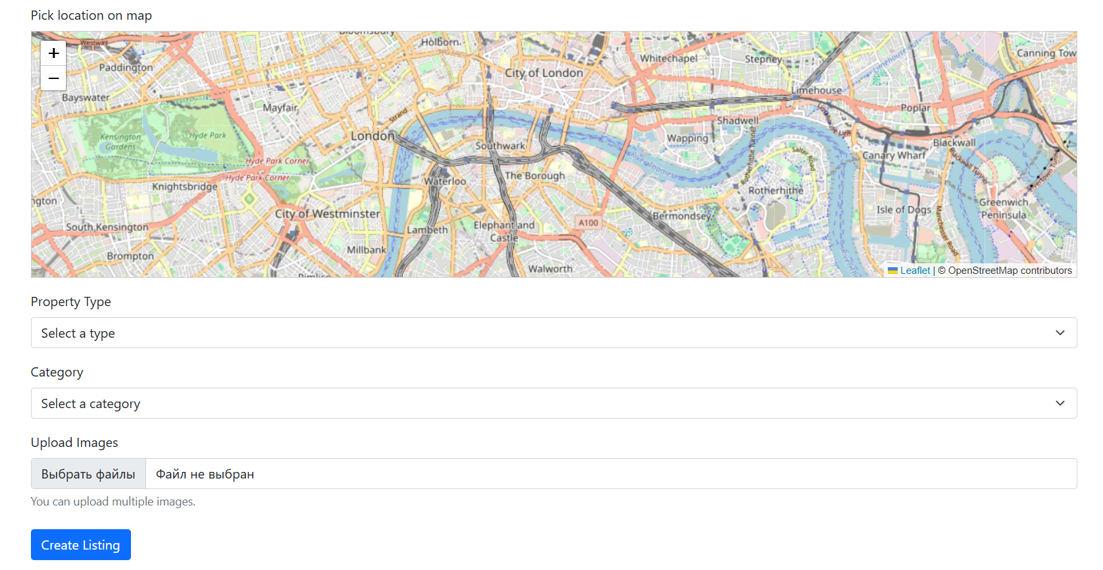
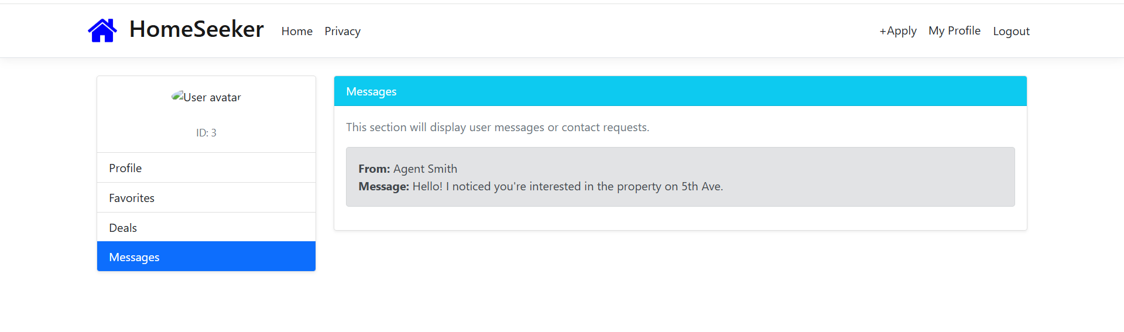
Інтерфейс користувача
10

Slide 11
Тестування
Назва тест-кейсу | Створення нового оголошення
ID тест-кейсу | TC_ANNOUNCE_001
Мета тестування | Перевірити, що користувач може успішно створити оголошення
Вхідні дані | Форма multipart/form-data
Попередні умови | Користувач авторизований у системі
Кроки виконання | Надіслати POST-запит на /AddOrEdit з валідними даними Перевірити редірект на /View/{id} Перевірити, що оголошення з’явилося в базі даних
Очікуваний результат | Сервер повертає редірект (HTTP 302) на сторінку перегляду, оголошення створено, ID збережено
Фактичний результат | Оголошення створено успішно, ID повернуто, редірект виконано
11

Slide 12
Підсумки
У результаті кваліфікаційної роботи реалізовано програмну систему з реєстрацією, розміщенням та пошуком оголошень, інтерактивну мапу, фільтрацію, особистий кабінет і чат, автоматизована оцінка об’єктів і рекомендації для користувачів, багаторівнева архітектура з безпечною авторизацією та зручним UI, а також забезпечено тестованість програмної системи.
«HomeSeeker» спрощує та покращує процес взаємодії між продавцями та покупцями, підвищує швидкість обробки оголошень, мінімізує кількість помилок, зменшує навантаження на посередників та створює комфортне середовище для користувачів.
Приватним продавцям та покупцям — для зручного пошуку й розміщення оголошень без посередників, агентствам нерухомості, аналітикам і адміністраторам, категорій і популярних об’єктів тощо.
12

